Slide 1
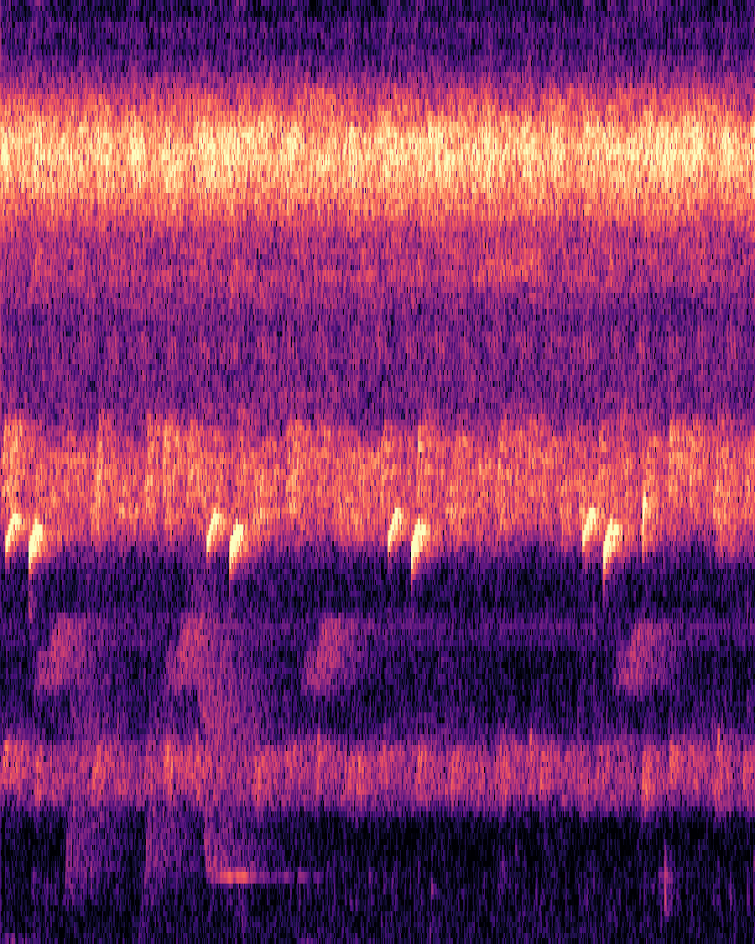
STAGE ONF GUYANE · SUIVI N° 3
Détection acoustique d'
Anomaloglossus blanci
Encodage · annotation · poste d'annotation · tableau de bord · la suite : le benchmark sur nos données
Léonard Laplace-Palette · 22 octobre 2026
Fond : un chant d'A. blanci enregistré à Mataroni (spectrogramme, 1–9 kHz)
Notes:
Troisième point de suivi. Depuis la dernière réunion, le travail a porté sur deux chantiers longs : l'encodage de tout le corpus par les modèles de fondation, qui se termine, et l'annotation du premier lot, terminée. Plan : où en est l'encodage, où en est l'annotation, la méthode d'annotation telle qu'elle a été appliquée, le poste d'annotation que j'ai construit pour ça, le tableau de bord du projet, et la suite : enfin le benchmark des encodeurs et des têtes sur nos propres données, puis le module de traitement du signal.

Slide 2
ENCODAGE
L'encodage touche à sa fin : deux encodeurs sur trois terminés
Perch 2.0
95 214
meilleur encodeur libre du pré-benchmark AnuraSet
61 h · terminé
enregistrements de 2 min à encoder, par encodeur
BirdNET 2.4
≈ 316 h
le modèle que les naturalistes connaissent
52 h · terminé le 11 octobre
de calcul pour les trois, sur un i5 sans carte graphique
BirdNET 3.0
nuits, week-ends
nouvelle version, ≈ 11 000 espèces
37 % au 21 octobre · ≈ 129 h de calcul restantes
une boucle qui reprend où elle s'était arrêtée, et s'arrête net si le disque est débranché
Pourquoi c'est long : chaque encodeur relit tout le corpus, fenêtre par fenêtre. On ne le fait qu'une fois : ensuite, entraîner une tête sur ces vecteurs prend quelques secondes, ce que l'ONF pourra refaire seul.
2
Notes:
Encoder, c'est faire passer chaque enregistrement dans un modèle de fondation, un réseau déjà entraîné sur des millions de chants d'oiseaux, qui résume chaque fenêtre de quelques secondes en un vecteur de nombres, l'embedding. C'est sur ces vecteurs que les têtes de classification apprennent à reconnaître A. blanci. Il faut le faire une fois par encodeur, sur tout le corpus : 95 214 enregistrements de 2 min encodables. Et sur un portable sans carte graphique, un Intel Core i5, c'est très long. Perch 2.0 est terminé : 61 h de calcul. C'est le meilleur encodeur libre du pré-benchmark AnuraSet présenté la dernière fois. BirdNET 2.4 est terminé le 11 octobre : 52 h cumulées, environ 42 fenêtres par seconde, avec des relances après plantage. BirdNET 3.0, la nouvelle version, est en cours : 34 825 enregistrements faits au 21 octobre, soit 37 %, à environ 7,7 s par enregistrement. Il a peu avancé ces derniers jours, le PC servant à l'annotation : au même rythme, il reste environ 129 h de calcul, un peu plus de cinq jours en continu. L'encodage tourne la nuit et le week-end, dans une boucle qui reprend où elle s'était arrêtée ; si le disque des enregistrements est débranché en cours de route, l'encodage s'arrête net au lieu de marquer tout le reste en échec. Au total, près de 316 h de calcul pour trois encodeurs : c'est pourquoi on n'a pas pu tous les essayer sur nos données, et pourquoi AnuraSet a servi à faire le tri avant.

Slide 3
ANNOTATION
Le premier lot est entièrement annoté
Lot 1 · 2026
92
extraits avec A. blanci (sûr ou incertain)
3 par micro, sur les 5 sites 2026
274 / 274 extraits de 30 s
Lot 2 · 2023
67
extraits avec un faux ami
50 par station de phénologie, sur l'année
150 / 150 extraits de 30 s
Jeu de test
350
intervalles de chant tracés
points jamais vus à l'entraînement
0 / 250 enregistrements de 2 min entiers
Ensuite : Élodie et Benoît écoutent chacun 10 % de mes annotations, à l'aveugle (mon label caché, ordre mélangé). Aucun benchmark sur ces données avant leur accord.
3
Notes:
Le premier lot, c'est 424 extraits de 30 s pour l'entraînement : 274 sur les micros 2026, trois par micro, et 150 sur les stations de phénologie 2023, cinquante par station. Je les ai tous écoutés et annotés : terminé le 21 octobre. Puis vient le jeu de test : 250 enregistrements de 2 min écoutés en entier, sur des points d'écoute qui ne servent jamais à l'entraînement, soit un peu plus de 8 h d'écoute. Pour chaque extrait, je trace à la souris les intervalles où A. blanci chante, et je note les faux amis, les autres espèces qui lui ressemblent. Au total : 92 extraits avec A. blanci, dont 76 sûrs, 67 avec un faux ami, 350 intervalles tracés. Les trois quarts des extraits sont négatifs : c'est normal, le tirage ne cherche pas le chant, il imite ce qu'on rencontrera sur le terrain. Ensuite, Élodie et Benoît vérifient chacun 10 % de mes annotations, à l'aveugle.

Slide 4
MÉTHODE D'ANNOTATION
Séparer les points d'écoute avant d'écouter quoi que ce soit
Points d'écoute | Nombre | La question posée
Entraînement | 95 | sert à apprendre et à régler la tête (5 plis par micro)
Niveau 1 · nouveau micro | 24 | 1 micro sur 5 des sites 2026 : un nouveau micro sur un site connu ?
Niveau 2 · nouveau site | 40 | RNRT entier : un site jamais entendu (les futures campagnes) ?
Niveau 3 · autre année | 3 | 1 station 2023 sur 2 : d'autres saisons, une autre année ?
Aucun détecteur dans le tirage
sinon le jeu hérite de ses angles morts
Stratifié par point et par heure
pic du matin, pic du soir, une autre tranche : la tête apprend le chant, pas l'heure
Test pondéré, probabilités notées
pics et saison haute tirés 2 × plus, puis corrigés
Peu d'extraits sur beaucoup de points
varier les paysages sonores aide à généraliser
162 points d'écoute, répartis une fois pour toutes, par tirage à graine fixée, avant toute écoute.
La règle : un point d'écoute sert à l'entraînement ou au test, jamais aux deux. Sinon le modèle reconnaît le lieu au lieu du chant, et on le croit meilleur qu'il n'est.
4
Notes:
La règle qui structure tout : avant la moindre écoute, chaque point d'écoute est attribué soit à l'entraînement, soit au test, jamais aux deux. Un point d'écoute, c'est un micro posé à un endroit ; en 2023, une station de phénologie. Pourquoi : deux enregistrements d'un même micro partagent le même fond sonore, les mêmes insectes, le même ruisseau. Si un point servait aux deux, le modèle pourrait reconnaître le lieu plutôt que le chant, et on le croirait meilleur qu'il n'est : c'est une fuite de données. Sur 162 points, 95 vont à l'entraînement et 67 sont tenus à l'écart, à trois niveaux qui posent chacun une question. Niveau 1 : un micro sur cinq des sites 2026, 24 points : le détecteur marche-t-il sur un nouveau micro d'un site qu'il connaît ? Niveau 2 : un site entier, RNRT, 40 points : marche-t-il sur un site jamais entendu ? C'est la situation des futures campagnes. Niveau 3 : une station 2023 sur deux par site, 3 points : marche-t-il sur une autre année et d'autres saisons ? Le tirage des extraits est fait par script, sans aucun détecteur, sinon le jeu hériterait de ses angles morts. Il est stratifié par point et par tranche horaire : chaque point fournit un extrait au pic du matin, un au pic du soir et un autre à une autre heure, si bien que positifs et négatifs viennent des mêmes conditions et que la tête apprend le chant, pas l'heure. Pour le test, les heures de pic et la saison haute sont tirées deux fois plus souvent, et la probabilité de tirage de chaque enregistrement est notée : on peut donc corriger ce sur-échantillonnage et estimer le rappel tel qu'il serait sur tout le corpus. Enfin, pour régler les têtes sans toucher au test, une validation croisée en 5 plis par micro : chaque pli met de côté des micros entiers.

Slide 5
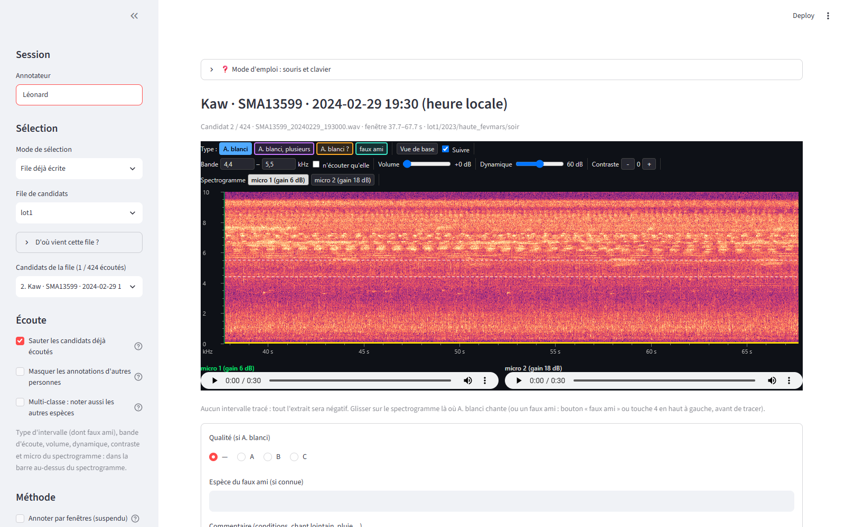
POSTE D'ANNOTATION
Un logiciel d'écoute fait pour un chant bref et aigu
Intervalles tracés à la souris
A. blanci, chœur, incertain, faux ami
Écoute de la seule bande du chant
4,4–5,5 kHz : les notes faibles ressortent du bruit
Qualité A / B / C, espèce, commentaire
par extrait
Rapide
extrait suivant préparé pendant l'écoute ; un clic < 1 s (2 à 6 s avant)
Reprendre ailleurs
export dans le dépôt, réimport sur une autre machine
Pour la vérification : Élodie et Benoît écouteront sur le même poste, mon label caché.
5
Notes:
Pour annoter, j'ai construit un logiciel d'écoute qui tourne dans le navigateur. En haut, le spectrogramme de l'extrait, zoomable, avec les deux micros de l'enregistreur. Je glisse la souris là où A. blanci chante pour tracer un intervalle, après avoir choisi son type : A. blanci, plusieurs A. blanci en chœur, A. blanci incertain, ou faux ami. On peut n'écouter que la bande du chant, 4,4 à 5,5 kHz : le reste est coupé par un filtre, ce qui fait ressortir des notes faibles sous le bruit des insectes. Pour chaque extrait, on note aussi la qualité du chant, A, B ou C, l'espèce du faux ami si on la connaît, et un commentaire. Le poste a été rendu rapide : l'extrait suivant est préparé pendant qu'on écoute le précédent, et un clic répond en moins d'une seconde côté serveur, contre 2 à 6 s avant. Les annotations s'exportent dans le dépôt et se réimportent sur une autre machine, sans doublon : Élodie et Benoît pourront faire leur vérification sur le même outil, avec le champ annotateur à leur nom.

Slide 6
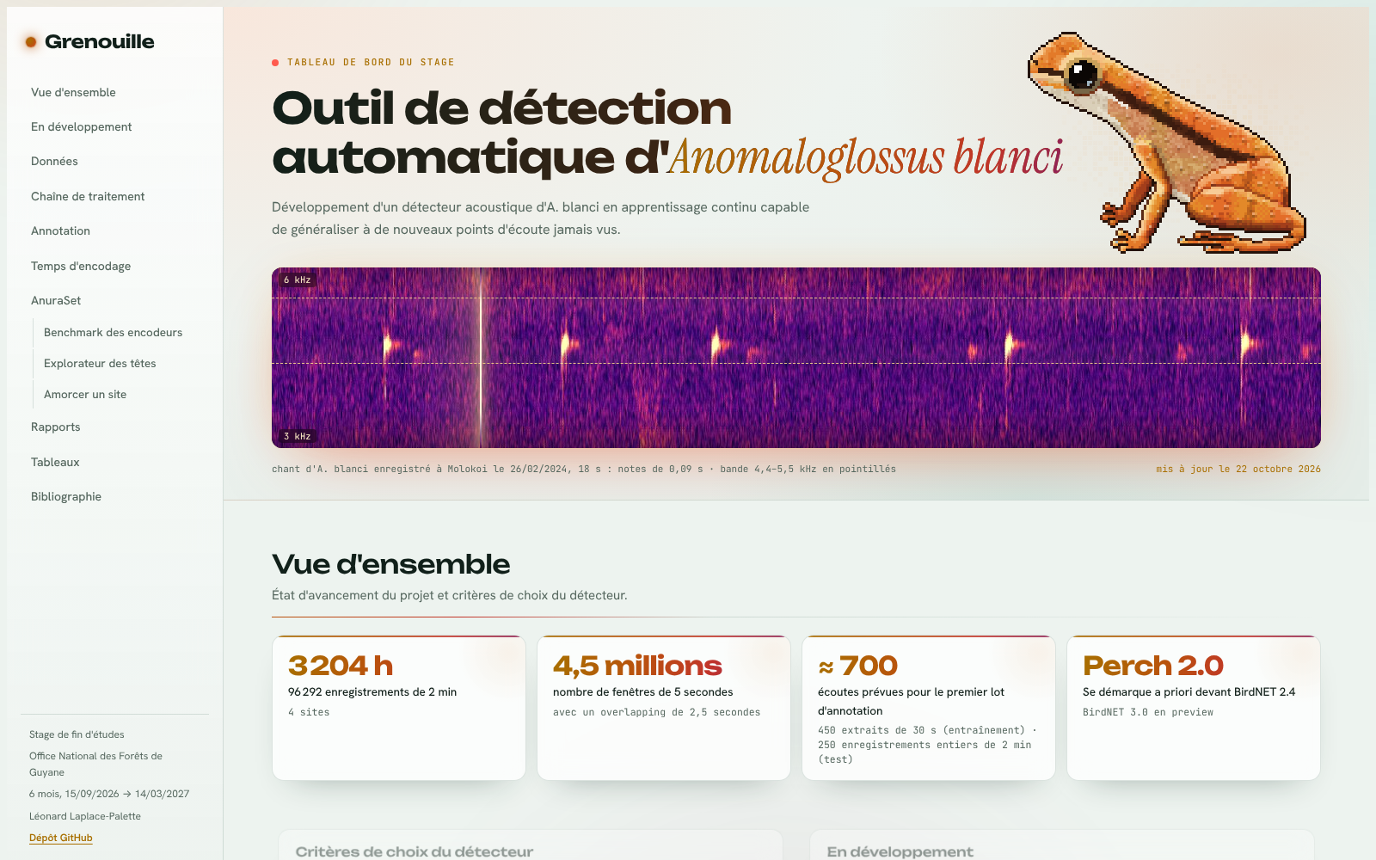
TABLEAU DE BORD
Le tableau de bord : tout le projet sur une page, à commenter
Où en est chaque chantier
en cours, à venir, terminé, avec la prochaine action
Données, chaîne, annotation
l'état de chaque étape, compté depuis le dépôt
Benchmarks AnuraSet
encodeurs et têtes à la carte, amorçage d'un site neuf
Un bouton « Commenter » par carte
commentaires partagés entre tous les lecteurs
claude.ai/artifact/DLfBZopGjpLyJPBi9ViLi8
Mis à jour en une commande depuis le dépôt : les chiffres viennent des fichiers de résultats, jamais recopiés.
6
Notes:
Le tableau de bord est une page web privée qui résume tout le projet, à jour : où en est chaque chantier, le jeu de données, la chaîne de traitement étape par étape, l'avancement de l'annotation, les temps d'encodage, les benchmarks AnuraSet avec un explorateur des encodeurs et des têtes, les rapports, et la bibliographie. Chaque carte a un bouton Commenter : les commentaires sont partagés entre tous ceux qui ont accès à la page, c'est le moyen le plus simple de me poser une question ou de corriger quelque chose sans attendre la réunion. Elle se met à jour en une commande, depuis le dépôt : les chiffres viennent directement des fichiers de résultats, jamais recopiés à la main. Je vous la partage, si ce n'est pas déjà fait.

Slide 7
PROCHAINEMENT
Enfin, le benchmark sur nos données
1
Benchmark des encodeurs et des têtes sur mon jeu de données
2
Module de traitement du signal
3 encodeurs : Perch 2.0, BirdNET 2.4, BirdNET 3.0
têtes : logistique, prototype différentiel, LDA rétrécie, sonde attentive
jugées sur les 3 niveaux de points tenus à l'écart
AP et rappel par enregistrement ; visé : rappel ≥ 0,85 à précision ≥ 0,1
filtre passe-bande, PCEN, log-mel, débruitage spectral
fenêtres candidates repérées par l'énergie, seuil à hystérésis
placé avant l'encodeur ou en parallèle de la tête : le benchmark tranche
il module la décision, sans jamais mettre de veto
Pour vous : quand pouvez-vous faire la vérification à l'aveugle (10 % des annotations chacun, sur le poste d'annotation) ?
Notes:
Ce qui vient, maintenant que l'encodage et l'annotation se terminent. Un, enfin, le benchmark des encodeurs et des têtes sur nos propres données. Jusqu'ici on n'avait qu'AnuraSet, des anoures du Brésil : c'était un indicateur, pas un verdict. On compare les trois encodeurs, Perch 2.0, BirdNET 2.4 et BirdNET 3.0, avec plusieurs têtes : la régression logistique, la tête par défaut ; le prototype différentiel, qui marche avec très peu d'exemples ; l'analyse discriminante à covariance rétrécie, la meilleure de certains encodeurs sur AnuraSet ; et la sonde attentive, qui pondère les morceaux du spectrogramme. Tout est jugé sur les points tenus à l'écart, niveau par niveau, avec l'AP et le rappel par enregistrement. L'objectif fixé : retrouver au moins 85 % des enregistrements où A. blanci chante, en acceptant jusqu'à neuf fausses alertes pour une vraie, ce qui reste raisonnable à réécouter. Deux, le module de traitement du signal, du traitement du son classique, sans apprentissage : un filtre qui ne garde que la bande du chant, une normalisation qui atténue le bruit de fond constant, le PCEN, un débruitage, et un repérage des fenêtres où l'énergie monte dans la bande, avec un seuil à hystérésis : un seuil haut pour déclencher, un plus bas pour mesurer la durée de la note, ce qui doit corriger le problème des chants faibles vu la dernière fois. Le benchmark dira où le placer : avant l'encodeur, pour écarter les fenêtres vides, ou à côté de la tête, comme un indice de plus. Une question pour vous : quand pouvez-vous faire la vérification à l'aveugle ? C'est elle qui débloque le benchmark.

